Slide 1

基于eBPF的可观测性实践

Slide 2
简介
eBPF是一种内核技术，它允许开发人员编写自定义代码，并能够动态地加载到内核中，从而观察、改变内核的行为方式。可对比kmod的开发方式。
Tracing，使用内核特性kprobes、tracepoints、raw tracepoints、fentry/fexit、BTF-Enabled tracepoints，将Prog attch，然后把追踪信息报告到用户空间中。
不是开箱即用，将需求转化为对Linux内核逻辑、代码的分析，通过解析内核数据结构，编写Prog，使用eBPF Map将Prog串联、组合，最终使用eBPF map将数据发送到用户空间。
一套特别的开发工具，框架，库，以及相关工具，以及编程模型。
适用的领域：Tracing，Security，Network。

Slide 3
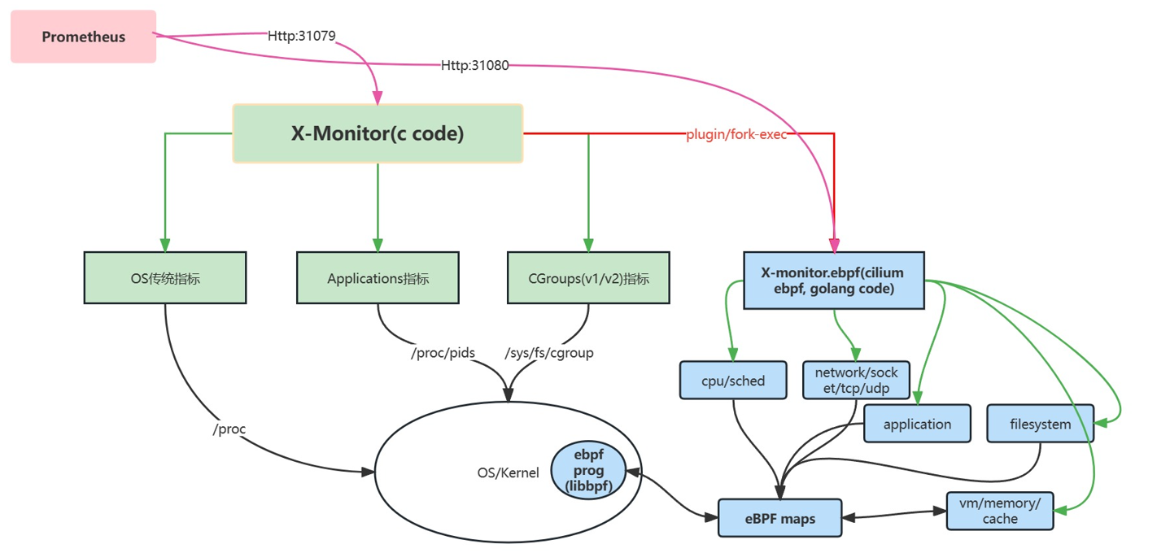
项目、实践，X-Monitor
Notes:
我们投入了大量时间去研究，实践、落地eBPF这个技术，x-monitor就是我们从0开发的系统指标采集服务。

Slide 4
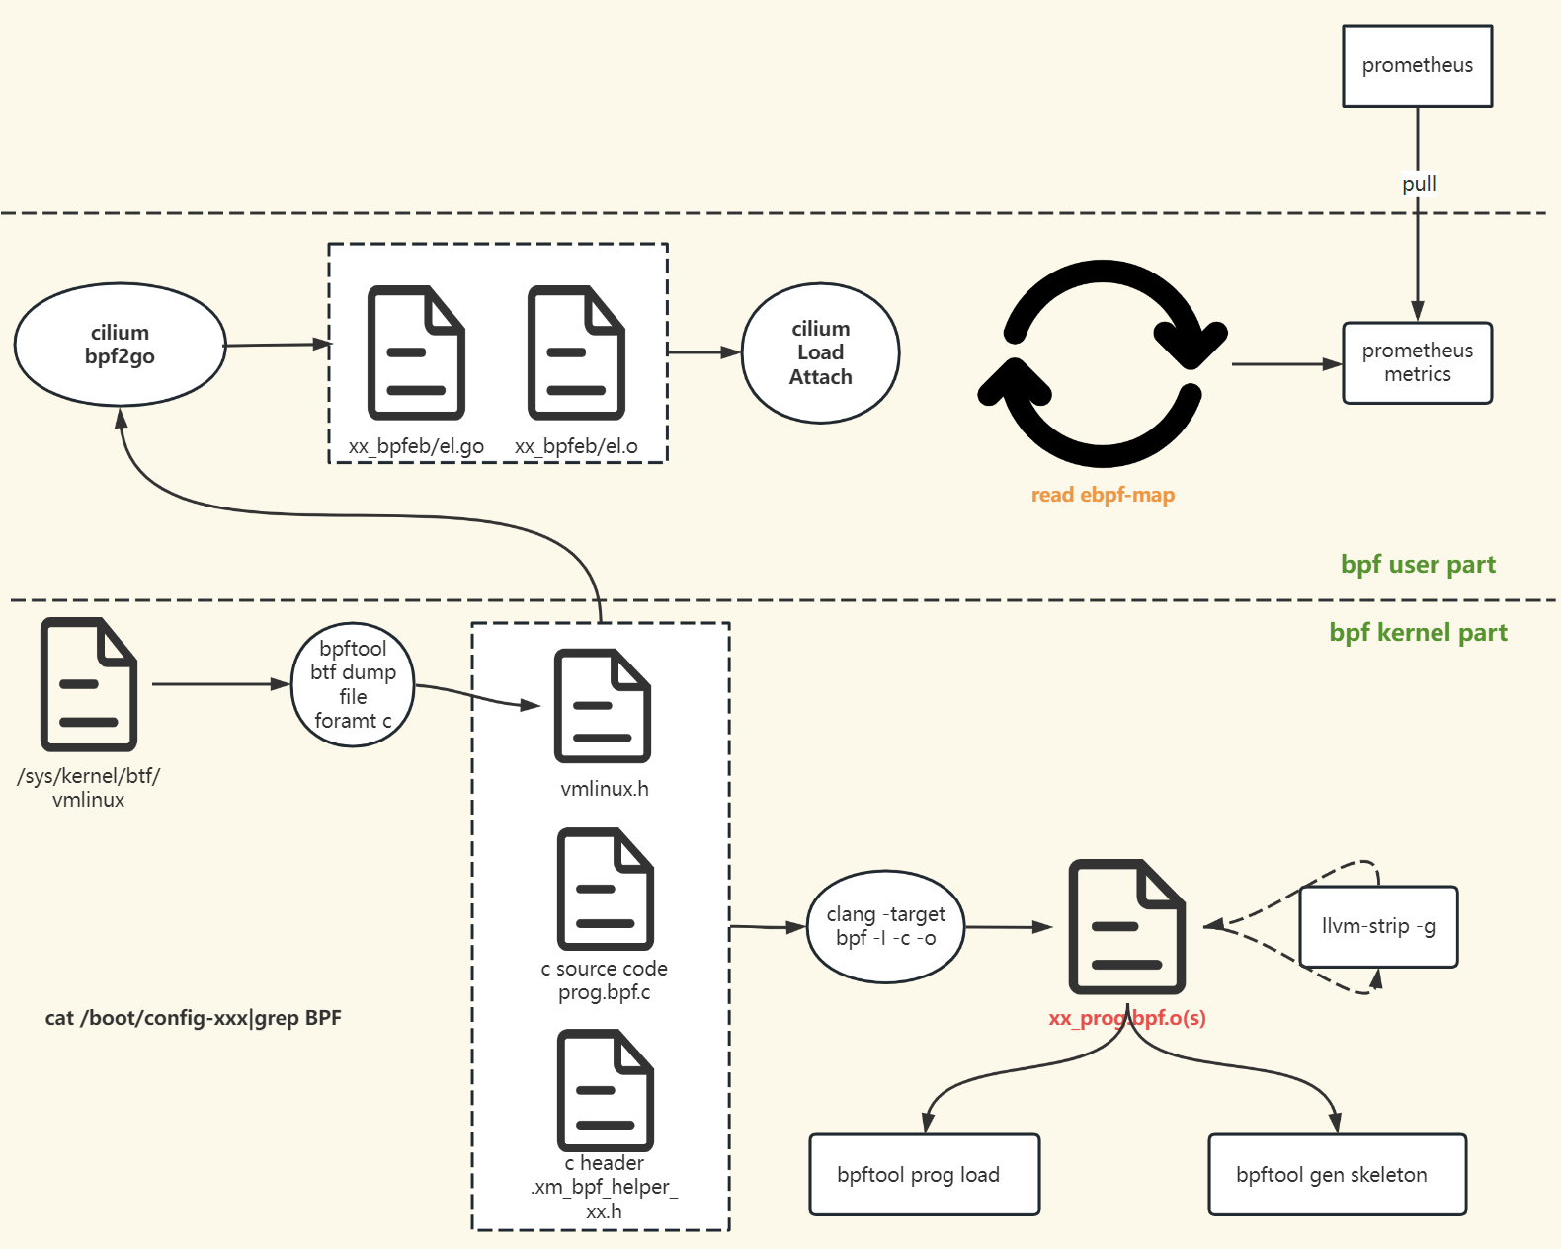
X-Monitor.ebpf
eBPF用户侧，golang实现的web
服务，使用cilium ebpf对prog、map
进行操作，包括load、attch、detach
map ops，读取的map中数据计算转
换成Prometheus指标。
eBPF内核侧，使用libbpf提供的函
数来读取内核数据，使用map来关联
prog之间逻辑，采集数据存放在map
供用户态读取。limit-c对代码编写有严
格的限制。

Slide 5
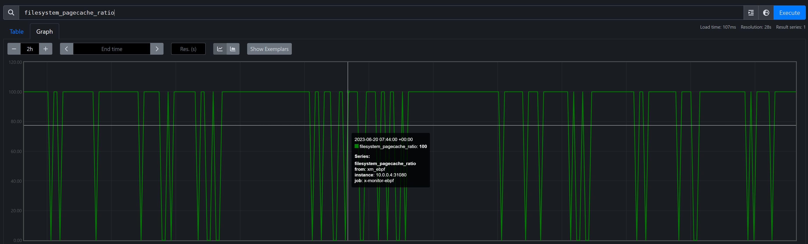
X-Monitor.ebpf cacheStat
单位时间内整个系统PageCache的命中次数，Misses次数，命中率。
使用kprobe来统计page操作函数add_to_page_cache_lru,mark_page_accessed, folio_account_dirtied,account_page_dirtied, mark_buffer_dirty。
使用ip寄存器的值来表示函数，用户态加载/proc/kallsym来解析ip寄存器。

Slide 6
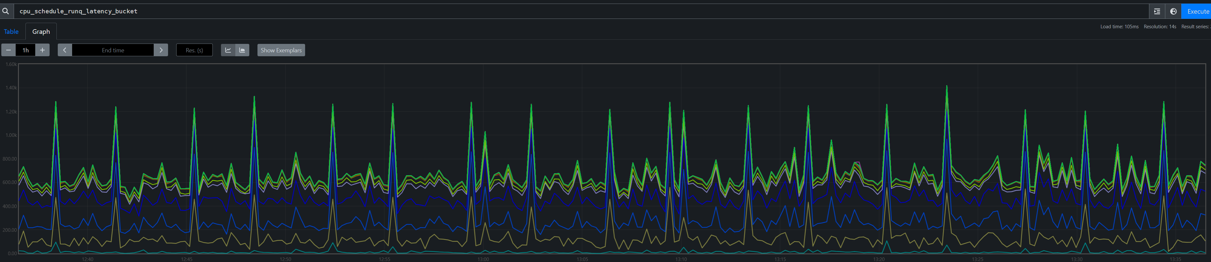
X-Monitor.ebpf cpuschedule
task在cpu运行队列等待时间的幂等分布。
task进入hung状态，offcpu时间超过阈值。
task过滤范围：os，namespace，cgroup，pgid，pid
内核函数：sched_process_hang, sched_process_exit, sched_switch, sched_wakeup
使用btf-tracepoint。

Slide 7
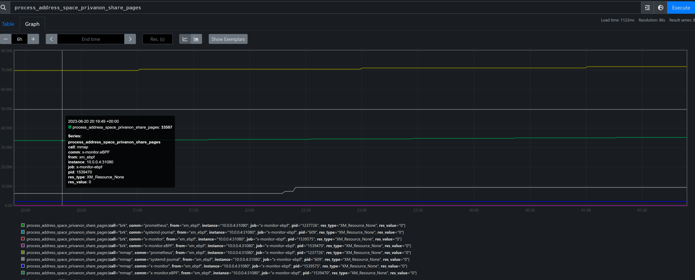
X-Monitor.ebpf processvm
观察进程的private-anon、share地址空间的分配、回收情况。
观察进程的堆地址空间的分配、回收情况。
内核函数：do_mmap, do_brk_flags, sys_enter_brk, __do_munmap。
tracepoint，kprobe，kretprobe。

Slide 8
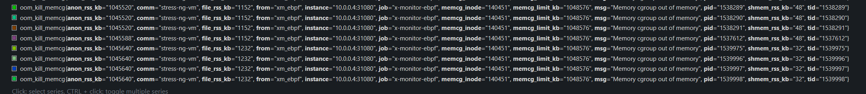
X-Monitor.ebpf OOMKiller
kernel badness函数计算得到points。
process的rss_filepages_kb, rss_annopages_kb, rss_shempages_kb。
mem_limit_kb物理内存数量或memcg的limit_bytes。
Sub memory cgroup的inode。
系统oom的msg。

Slide 9
X-Monitor.ebpf 总结
内核态完备的编译、开发环境。使用clang编译器，生成包含BTF信息的目标文件；导出内核数据结构的vmlinux.h头文件，不依赖内核的头文件；编译优化，llvm-strip除去DWARF Debug信息；使用libbpf支持CO-RE。
内核态代码公共函数封装，方便对内核数据结构的访问。针对不同内核版本数据结构不同情况下使用co-re进行适配。
同时支持c和golang的用户态程序开发，编译生成skel.h文件，方便用户态C程序开发。
用户态服务使用golang开发，基于cilium ebpf库不在依赖libbpf。编译、Prog加载、逻辑框架都以完备。
用户态服务提供Prometheus接口，以指标形式存放、输出展示。

Slide 10
eBPF工具的使用
bcc。一套开箱即用的工具，原理python使用文本替换的方式来生成bpf的内核c代码部分，调用bpf系统调用来进行加载。
bpftrace。方便、快速的编写强大bt脚本，用于定位问题和验证eBPF prog内核部分逻辑。功能比bcc强大、灵活，尤其是可以做到kprobe的offset观察。
bpftool。bpf的原生工具，十分重要、强大。
查看当前内核的ebpf特性：bpftool feature
在控制台输出prog的打印信息：bpftool prog tracelog
查看当前加载的prog：bpftool perf show
查看obj文件的btf信息：bpftool btf dump file foo.o
加载一个obj文件到bpf文件系统：bpftool prog load xm_cpu_sched.bpf.o /sys/fs/bpf/xm_cpu_sched type tp_btf
查看某个prog信息：bpftool prog show id 540 --pretty
llvm-objdump。用来dump eBPF instructions。llvm-objdump -S --no-show-raw-insn ./xm_trace.bpf.o
bpf2go。将limit-c写的prog转换为golang的代码和二进制编码。

Slide 11
